Slide 1
UNIVERSIDAD DE SAN CARLOS DE GUATEMALA
FACULTAD DE INGENIERIÍA
ESCUELA DE CIENCIAS Y SISTEMAS
LABORATORIO DE LENGUAJES FORMALES Y DE PROGRAMACIÓN
AUX: DIEGO OBÍN
JUSTY SEBASTIAN RODRÍGUEZ DEL CID
202100058
PRÁCTICA 1

Slide 2
MANUAL TÉCNICO

Slide 3
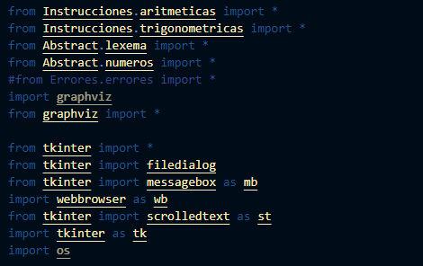
La primera parte consiste en importar las librerías que necesitaremos para ejecutar el proyecto.

Slide 4
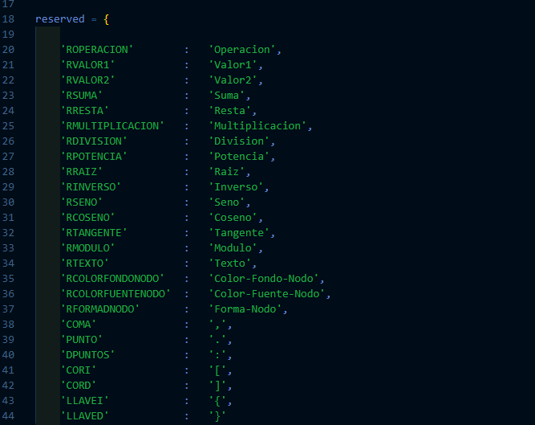
Se crearon tokens que servirán para la identificación de las operaciones que podrían venir en el archivo de prueba.

Slide 5
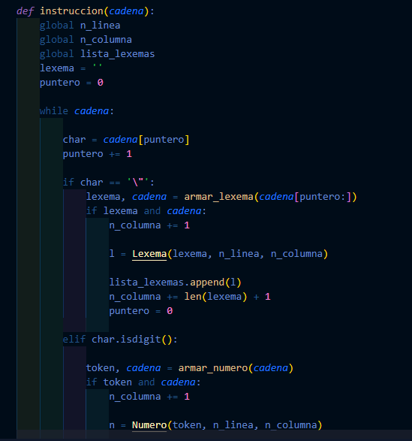
En la clase instrucciones. Se lleva a cabo la lectura de las posiciones dentro del archivo de carga y se dictan las instrucciones de la manera que deseamos que el programa ejecute.

Slide 6
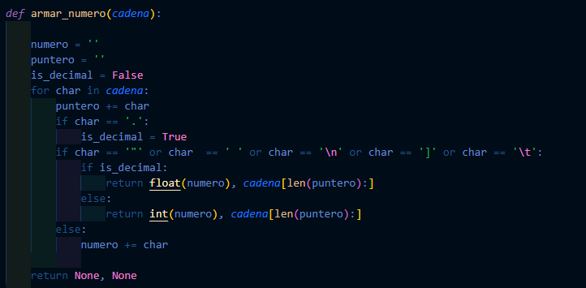
En armar número el programa detecta los caracteres que van antes y después de un número. Para que pueda reconocerlos.

Slide 7
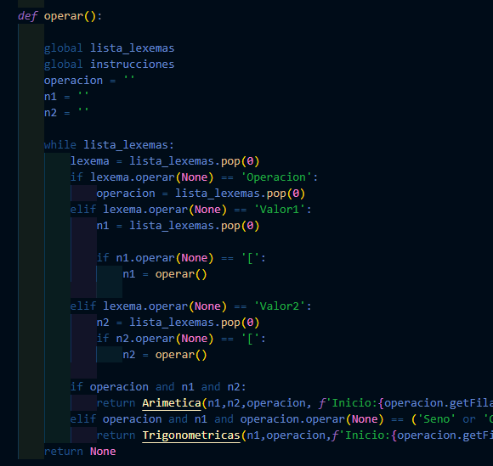
En la función operar se realizará la validación de las operaciones que fueron ingresadas, para verificar si es válido o no realizarlas.

Slide 8
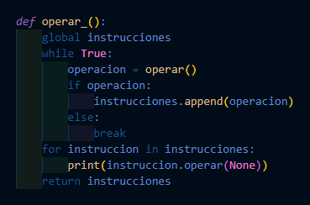
En la función operar_(), se realiza la ejecución de la operación que se requiere.

Slide 9
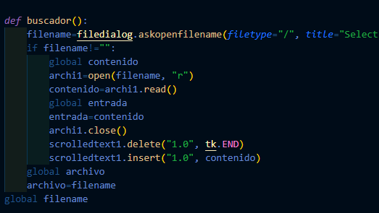
La función buscador nos permite recorrer los archivos de la computadora en busca del que necesitamos para nuestro proyecto.

Slide 10
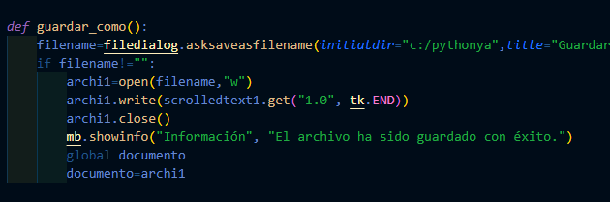
La función guardar_como() nos permite guardar el archivo editado en una nueva ubicación o guardar en la computadora un nuevo archivo creado.

Slide 11
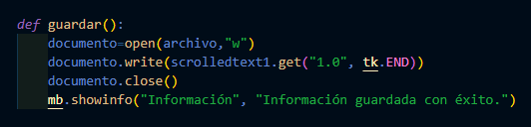
La función guardar nos permite guardar el archivo en ejecución con los cambios realizados.

Slide 12
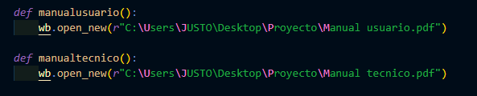
Las funciones de los manuales nos permiten buscar el manual que queremos dentro de la computadora y ejecutarlo.

Slide 13
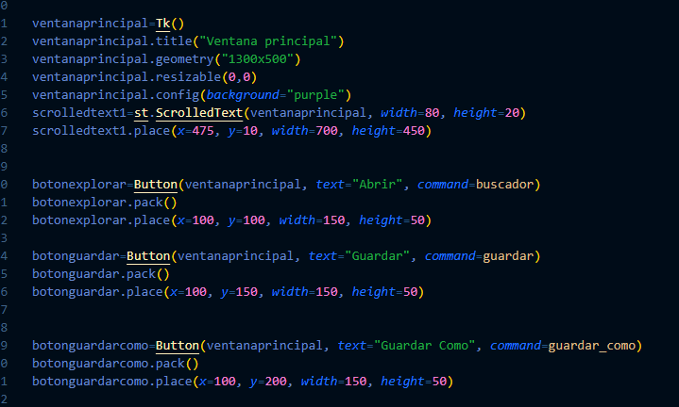
Las ventanas y botones de la pantalla inicial creados mediante la librería tkinter. Para un fácil uso de estos.

Slide 14
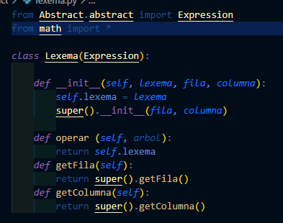
La clase lexema nos ayuda a recorrer el archivo de prueba y armar los lexemas encontrados.

Slide 15
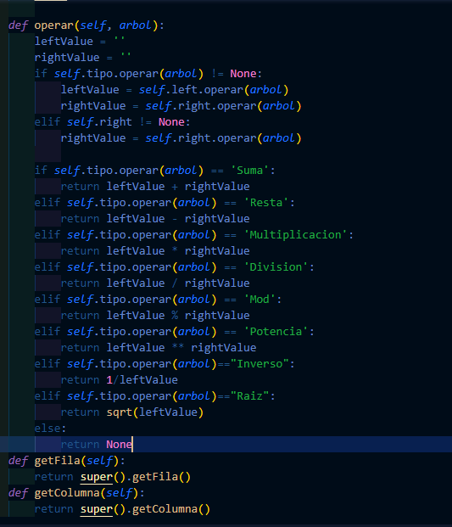
En la clase aritméticas se realizan todas las operaciones aritméticas tales como la suma, resta, multiplicación. División, potencia, raíz e inverso.

Slide 16
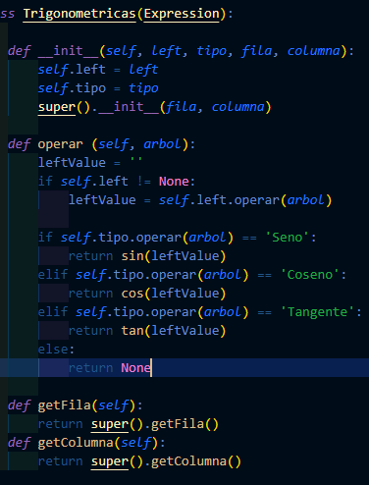
En la clase trigonométricas se realizan todas las operaciones aritméticas tales como el seno, coseno y tangente.

